Slide 1
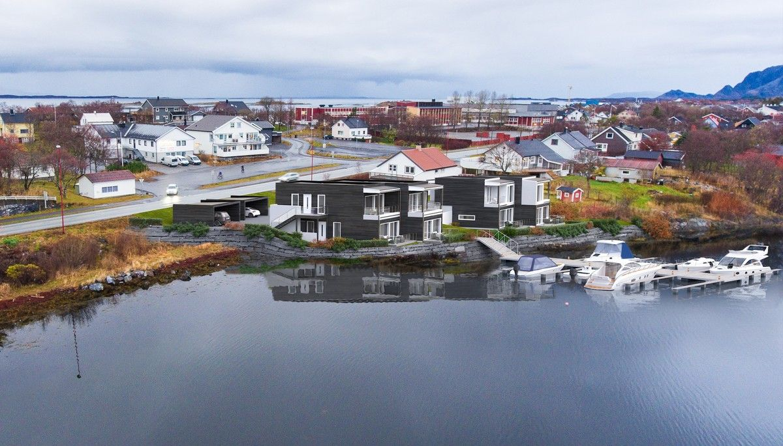
Lokal boligutvikling – boligmarkedet i Rana

Slide 2
Helgeland Boligbyggelag (HELBO)
Helgeland Boligbyggelag:
- Sammenslåing av MOBO Helgeland og Mosjøen Boligbyggelag
Tjenester til boligselskap:
- Regnskap/økonomitjenester
Rådgivning
Tekniske tjenester
Boligservice
Kontor i Sandnessjøen, Mosjøen Brønnøysund og Mo i Rana
Datterselskap
Zarek AS
Tilknyttede selskap
Eiendomsutvikling (tomtebank).
Over 300 kunder og eies av 15500 medlemmer

Slide 3
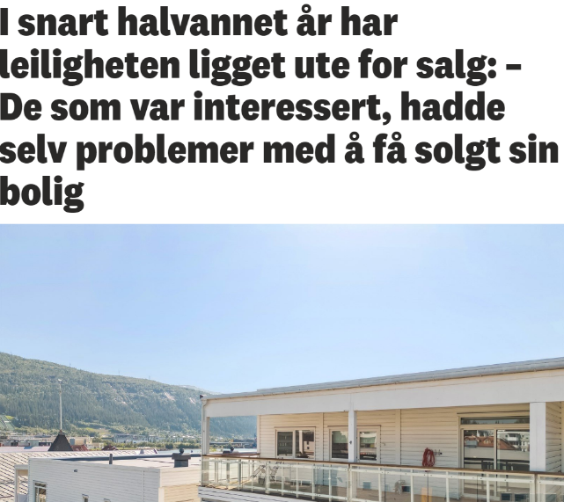
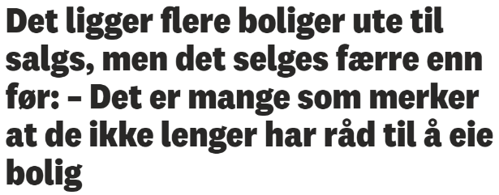
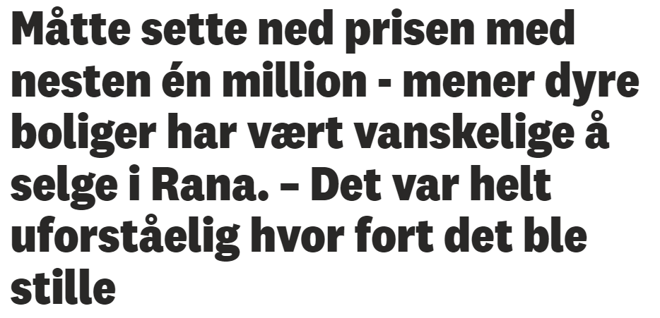
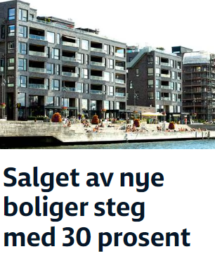
Boligmarkedet

Slide 4
Boligmarkedet
De store byene

Slide 5
Boligmarkedet i Rana
Boligmarkedet har i alle år vært stabilt godt og sunt med en normal verdistigning
ikke de store svingningene hverken opp eller ned
rimelig likt volum av solgte boliger år for år
Verdi
Tid
….fram til 2022

Slide 6
Boligmarkedet i Rana forts….
Våren 2022 kom med en kraftig vekst i lokalt boligmarked
1-års prisveksten på topp i Norge med over 13%
Leiligheter ble solgt dagen etter første visning
Det hele …..
…endte med en bråstopp tidlig i november 2022
renteøkning og inflasjon
Tidlig i 2023 mindre optimisme (IRA og FREYR)

Slide 7
Boligmarkedet i Rana forts….
Nye boliger
I sentrum over 50 ledige
I realiteten godt over 60 dersom en tar med
kjøp som egentlig er bidrag for å komme i gang med et prosjekt og
våre 10 under leie før eie
To solgte siden våren 2023 (på 18 måneder)
Brukte boliger
Omløpshastigheten har økt både på leiligheter og eneboliger
74 dager på eneboliger mot 58 dager i 2023
94 dager på leiligheter mot 26 dager i 2023
1. halvår 2024 ble det solgt 257 boliger mot 307 1. halvår 2023

Slide 8
Boligutvikling
Hvor lenge kommer dagens marked til å vare?
Holder det med kontroll på inflasjon og en renteendring eller to?
…men når det igjen blir mulig å bygge
Byggekostnadene kommer ikke til å gå ned og det kommer nye krav
Energi (EU’s Bygningdsirektiv), nedbygging av natur………
En enkel oppskrift
Repetisjon i byggeprosess og løsninger og
samme funksjoner i en bolig på færre kvadratmeter

Slide 9
Boligutvikling forts…..
Demografi – eldrebølgen
Vi er flere over 60 enn under 60
Finnes mange gode løsninger og konsepter for aldersvennlige boliger
På vent nå pga. boligmarkedet
Men de fleste av fremtidens boliger allerede bygd
Etterinnstallasjon av heis – et enkelt virkemiddel

